Slide 1
Вот и осень пришла
Государственное бюджетное дошкольное учреждение д/с № 53
Презентацию разработал воспитатель
ПЛАСКОВА Е.И.
г. Санкт-Петербург 2014 г.

Slide 2
Цели занятия:
Расширять представления детей о характерных признаках осени, учить находить их в природе
Развивать внимание, память
Воспитывать познавательный интерес, бережное и эстетическое отношение к природе

Slide 3
Осеннее солнце не печет, оно ласковое и теплое.

Slide 4
Осенний лес светлый и тихий

Slide 5
Вода в реке осенью холодная, купаться в ней уже нельзя

Slide 6
В осеннем парке мы можем пройти по ковру опавших листьев и обязательно послушаем как они шуршат

Slide 7
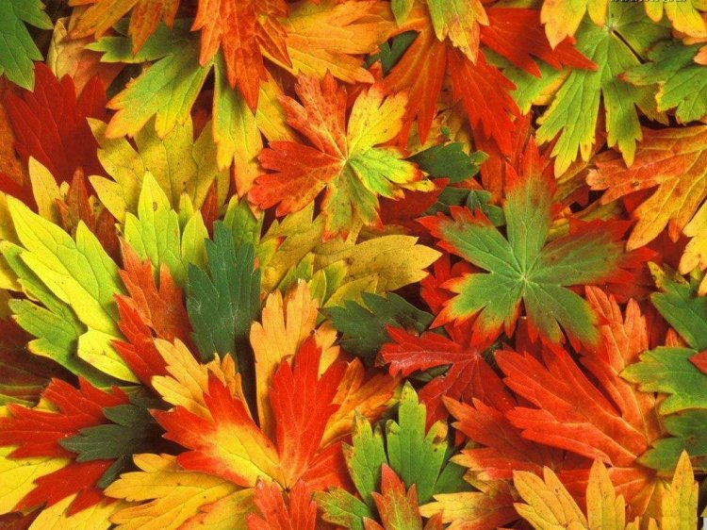
Листочки осенью меняют цвет, они похожи на цветы

Slide 8
Дожди идут чаще, тучи висят низко над землей

Slide 9
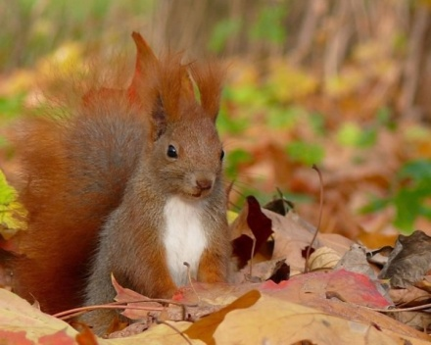
Осенью звери готовятся к зиме. Им нужно поменять летнюю «одежду» на зимнюю.

Slide 10
Перелетные птицы с наступлением осени готовятся к путешествию в теплые края

Slide 11
Осенью созревают плоды растений и люди убирают урожай

Slide 12
В первый день осени дети идут в школу, начинается новый учебный год

